Slide 1
Муниципальное бюджетное учреждение культуры «Центральная городская библиотека им. В. Маяковского» (г. Саров, Нижегородская обл.)

Slide 2
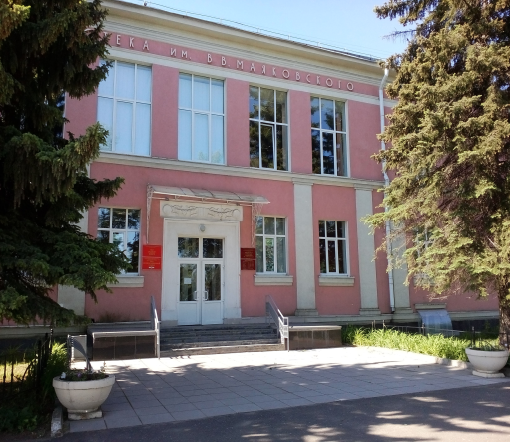
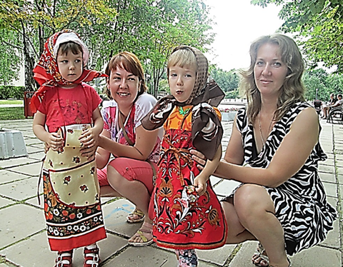
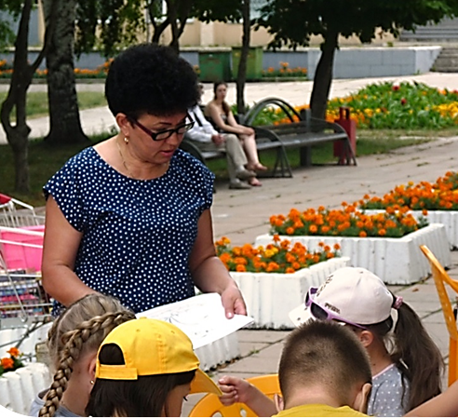
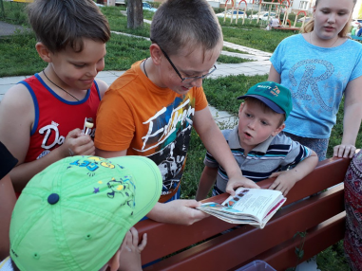
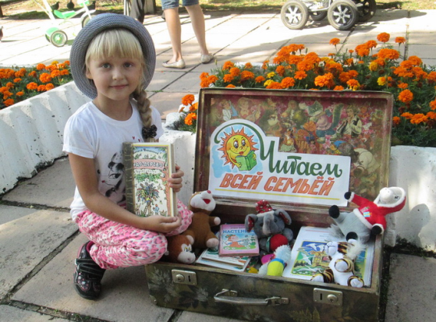
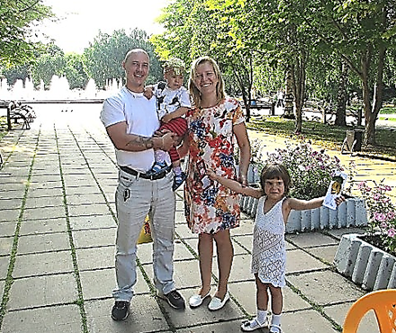
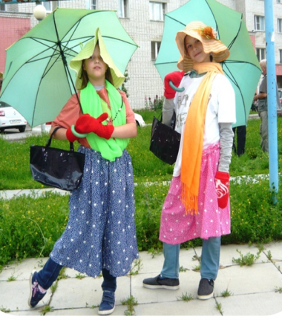
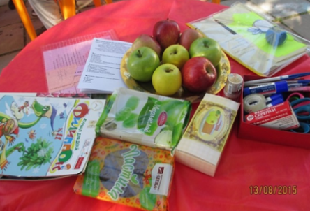
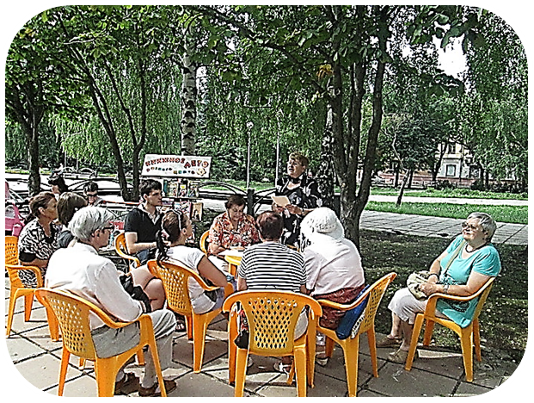
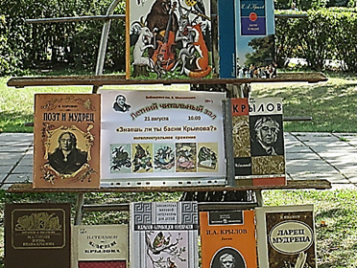
«БИБЛИОТЕКА
ПОД
ОТКРЫТЫМ
НЕБОМ»

Slide 3
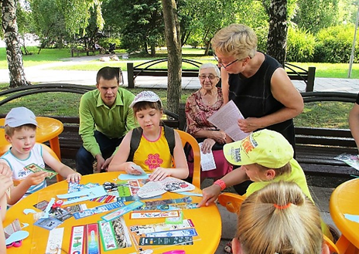
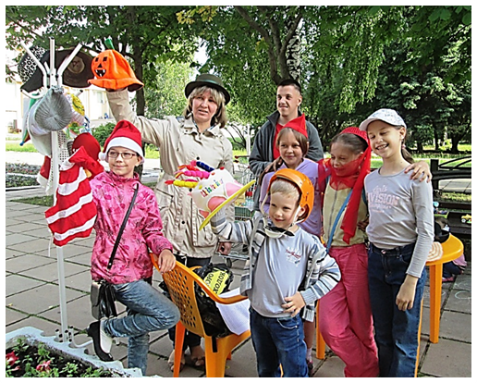
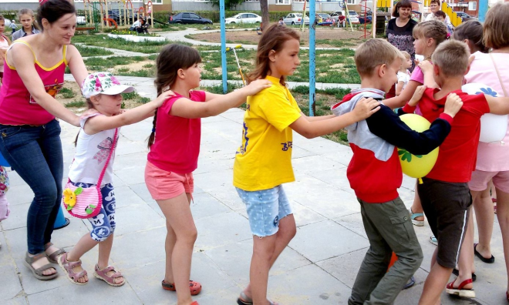
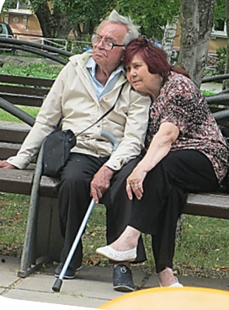
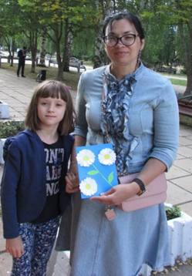
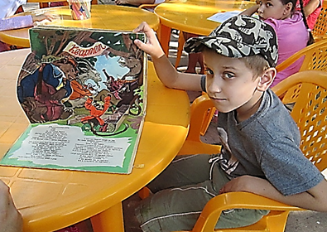
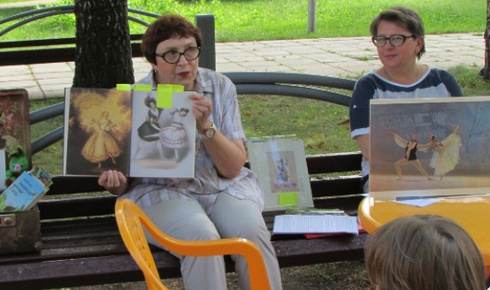
В рамках реализации проекта «Библиотека под открытым небом» библиотекари предлагают не только познакомиться с фондом библиотеки, но и принять участие в разнообразных игровых, познавательных, литературных программах, посвященных творчеству русских и зарубежных писателей и поэтов, книгам-юбилярам, по актуальным темам: экология, краеведение, гражданско-правовое просвещение, здоровый образ жизни, безопасность жизнедеятельности и др. Встречи проводятся в интерактивном формате с обязательным участием читателей в играх, викторинах, конкурсах. Организуются квесты, игровые программы, мастер-классы.

Slide 4
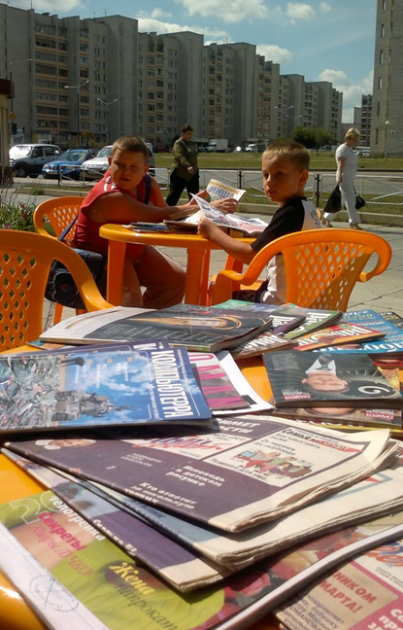
Проект
«Библиотека под открытым небом» создан для того, чтобы с пользой заполнить летний досуг жителей и гостей города.
ЦЕЛИ ПРОЕКТА:
Организация культурного, познавательного, полезного досуга горожан (приоритетные группы: молодежь, подростки, молодые семьи с детьми, пожилые люди).
Приобщение к чтению детей и взрослых.
ЗАДАЧИ ПРОЕКТА:
Максимально приблизить библиотеку к читателю.
Стимулировать общественный интерес к книге и чтению.
Создать благоприятные условия для чтения и семейного отдыха населения города Сарова.
Повышение творческой, познавательной активности жителей города.
Привлечение новых читателей в библиотеку и поддержание позитивного имиджа учреждения.
Повышение удовлетворенности населения качеством библиотечного обслуживания.

Slide 5
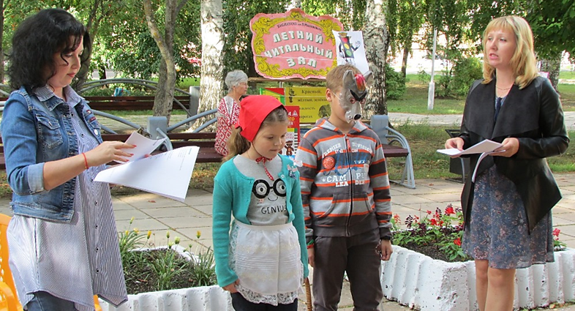
РЕЗУЛЬТАТЫ ПРОЕКТА
«БИБЛИОТЕКА ПОД ОТКРЫТЫМ НЕБОМ»:
(в период с 2011 г. по 2018 г.)
«Летний читальный зал»:
Посещаемость - 3706 человек
Вновь записалось - 542 человек Книговыдача - 6982 экземпляров
Проведено - 71 мероприятий
«Библиотечный дворик»:
Посещаемость - 3343 человек
Вновь записалось - 413 человек
Книговыдача - 5790 экземпляров
Проведено - 67 мероприятий

Slide 6
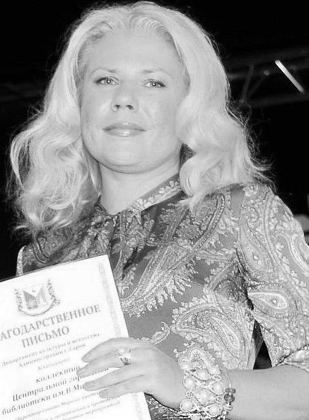
Информация о лидере и команде практики
Директор МБУК ЦГБ
им. В. Маяковского -
к.с.н. САВИНА МАРИНА АНАТОЛЬЕВНА
Марина Анатольевна организует всю деятельность учреждения, ведет активную и плодотворную работу по развитию библиотечного обслуживания населения города, руководит научной деятельностью. Марина Анатольевна – современный, креативный руководитель, обладающий глубокими профессиональными научными и практическими знаниями и навыками управленческой деятельности. За период работы Савиной М.А. в библиотеке произошли и происходят позитивные изменения.

Slide 7
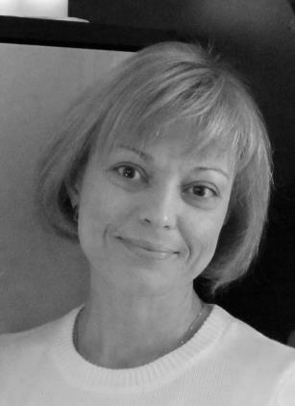
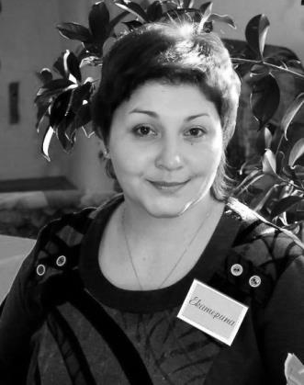
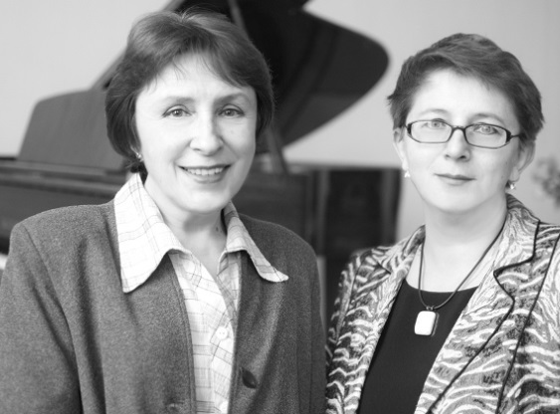
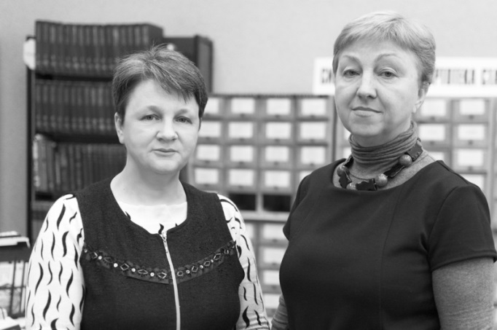
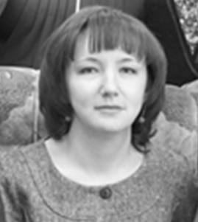
Коллектив Центральной городской библиотеки им. В. Маяковского – высококвалифицированные специалисты. Высокий образовательный уровень сотрудников ЦГБ позволяет говорить о наличии в системе высокопрофессиональной команды специалистов. Из 32 специалистов, участвующих в проекте 29 имеют высшее образование (что составляет 91 % от общего числа участников проекта), в том числе 11 - высшее библиотечное. Все библиотечные сотрудники имеют подготовку по использованию ИКТ. Коллектив библиотеки находится в постоянном творческом поиске. В последние годы в практику библиотечной работы вошли различные инновационные формы проведения мероприятий.

Slide 8
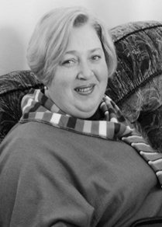
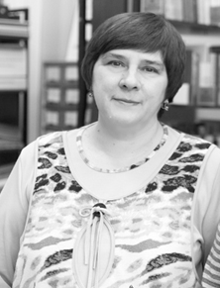
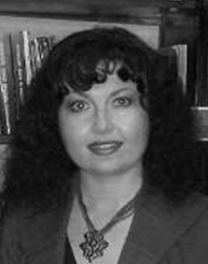
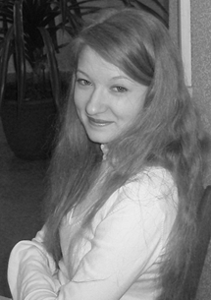
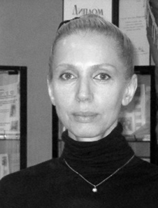
Для привлечения читателей, продвижения книги и рекламы библиотеки сотрудники разработали и внедряют творческо-целевые программы и проекты для различных групп пользователей, одним из которых и является проект «Библиотека под открытым небом». Разработаны: игровая программа «Карман России на стрелице Оки и Волги» (2015), Краеведческий фотоквест «Письмо Герою» (2015), интеллектуально-познавательная игра «Привед, краевед!» (2016), познавательная программа о культуре потребления товаров «Этикетка крупным планом» (2015), эколого-познавательная программа «Космический мусор» (2015), познавательное путешествие «Тайны растений» (по книге Н.М. Верзилина «По следам Робинзона») (2016), литературная программа «Ох, уж эти взрослые» (2015), поэтическая встреча «Кто хоть однажды видел это, тот не забудет никогда» (2015), книжный хэпиннинг «Поэтический звездопад» (2017), литературно-познавательная программа «Маяковский – детям» (2018), литературно-игровая программа «Путешествуем играя: игры разных народов» (2018) и многие другие.

Slide 9
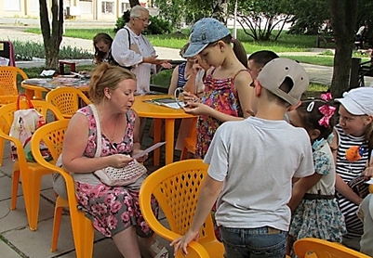
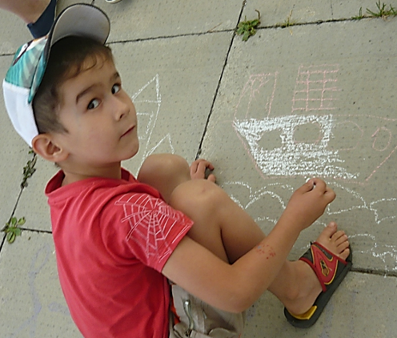
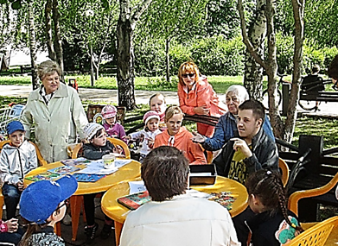
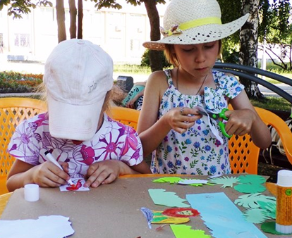
В результате продолжения реализации проекта «Библиотека под открытым небом» пользователям будут предоставлены культурные продукты, которые увеличат их информационную активность, дадут полезные навыки, расширят среду общения. Библиотека не только выполнит свою миссию, но и продолжит выстраивать привлекательный имидж, выполняя информационные и социальные задачи.
В городе продолжат работу площадки для интеллектуального досуга, которые, безусловно, увеличат возможности библиотеки по обслуживанию пользователей, помогут привлечь новые группы пользователей.
ПЕРСПЕКТИВЫ РАЗВИТИЯ ПРОЕКТА:
• объединение культурного пространства города, освоение новых форм и направлений культурного обмена;
• создание новых услуг, связанных с развитием различных форм культурно-досуговой деятельности;
• организация творческих мастерских, любительских объединений.

